Slide 1

VUE3.0项目实战
黑马程序员深圳校区 前端教研部

Slide 2
效果展示

Slide 3
效果展示
http://huangjiangjun.top/movie/

Slide 4



效果展示

Slide 5
自我介绍

Slide 6

自我介绍
段子黄

Slide 7


感谢
花姐

Slide 8
资料获取找黑妹

Slide 9
技术储备

Slide 10
技术储备
1. HTML
5. VUE2.X
2. CSS
6. axios
3. JS
7. TS
4. AJAX

Slide 11
开发环境

Slide 12



开发环境
操作系统:
windows10
浏览器:
chrome
编辑器:
vscode

Slide 13
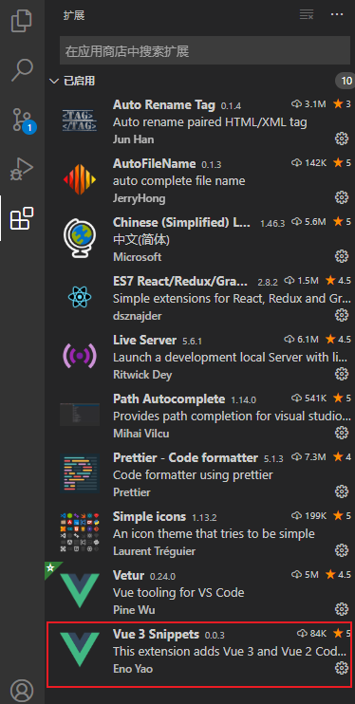
开发环境 | vscode插件

Slide 14
课程安排

Slide 15
课程安排
第一天:
vue3.0新特性介绍、vue3.0全家桶使用
第二天:
黑马电影

Slide 16
第二天
目
黑马电影-首页
黑马电影-导航栏
黑马电影-列表页面
黑马电影-详情页面
录
Contents

Slide 17
黑马电影-首页
在 onMounted 调用 正在热映、即将上映、Top250 接口
获取到数据之后 渲染到页面上
在onBeforeMount中调用store的代码，让导航栏返回按钮隐藏
在onBeforeUnmount中调用store的代码，让导航栏返回按钮显示

Slide 18
第二天
目
黑马电影-首页
黑马电影-导航栏
黑马电影-列表页面
黑马电影-详情页面
录
Contents

Slide 19



黑马电影-导航栏
通过调用 inject 函数获取父组件传递过来的值
把获取到的父组件的值显示在页面上
在 首页 中隐藏返回按钮
在 电影列表、电影详情 中显示返回按钮

Slide 20
第二天
目
黑马电影-首页
黑马电影-导航栏
黑马电影-列表页面
黑马电影-详情页面
录
Contents

Slide 21
黑马电影-首页
在 onMounted 调用 正在热映或即将上映或Top250 接口
获取到数据之后 渲染到页面上

Slide 22
第二天
目
黑马电影-首页
黑马电影-导航栏
黑马电影-列表页面
黑马电影-详情页面
录
Contents

Slide 23
黑马电影-首页
在 onMounted 调用 电影详情 接口
获取到数据之后 渲染到页面上

Slide 24
Thank You

